Slide 1
Tidsdisponering - forslag:
Introduksjon (innhold og mål, ev. kursholder) 3 min.
Refleksjonsspørsmål (lysbilde 5) 5 min.
Fagstoff 15 min.
Eksempler og case (lysbilde 15–19) 5 x 3 min.
Oppsummering 5 min.
Grunnkurs for operatører i
medisinsk nødmeldetjeneste
Etiske dilemmaer i medisinsk nødmeldetjeneste
Notes:
Dette er ment kun til instruktør, som tips i forkant av undervisningen.
Timen er lagt opp til 45 minutter.

Slide 2
Etiske dilemmaer i
medisinsk nødmeldetjeneste
Grunnkurs for operatører i
medisinsk nødmeldetjeneste
Dato:
Bilde: Adobe stock
Notes:
Forelesningen starter her.
Fyll inn dato.

Slide 3
Innhold
Hva er et etisk dilemma
Hvordan håndtere etiske dilemmaer
Ulike etiske utfordringer i
medisinsk nødmeldetjeneste
Bilde: Julia Alma
Notes:
Stikkord til undervisningen:
En telefonhenvendelse til medisinsk nødmeldetjeneste gir sjelden tid til grundige refleksjoner over ulike handlingsalternativer.
Det er derfor ekstra viktig at telefonoperatører er forberedt på ulike situasjoner og etiske utfordringer de plutselig kan være involvert i.

Slide 4
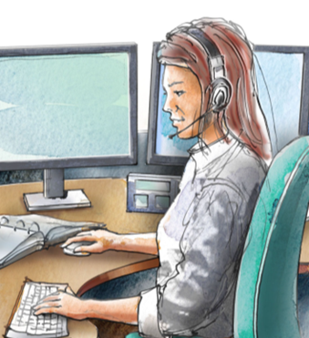
Undervisningsmål
Kursdeltaker skal kunne:
nevne noen vanlige etiske dilemmaer i medisinsk nødmeldetjeneste
forklare en fremgangsmåte for hvordan ulike etiske utfordringer bør håndteres
Bilde: KoKom
Notes:
Stikkord til undervisningen:
I denne timen skal vi se på noen av de etiske dilemmaene som kan oppstå og hvordan operatørene kan forberede seg på disse.
Dere blir også introdusert til en modell som kan være til hjelp ved etiske utfordringer som krever rask handling; Etisk refleksjon – minimumsmodellen
Vi skal også se på en del ulike case

Slide 5
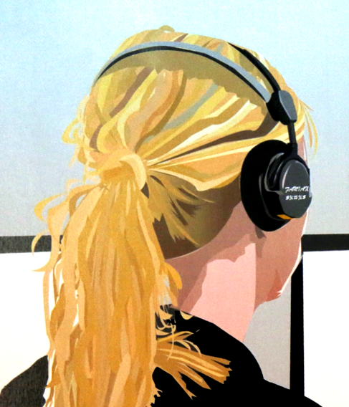
Spørsmål
Hvilke situasjoner kan dere kan komme opp i
som kan være vanskelige/utfordrende?
(Ikke nødvendigvis opplagte etiske dilemmaer)
Illustrasjon: Theo Bakkeby Høiseth
Notes:
Be deltakerne reflektere sammen 2 og 2 i ca.2 minutter.
Be deretter om innspill i plenum - prøv å aktivisere flest mulig.

Slide 6
Å være forberedt
«Hvis de som jobber i akuttmedisinsk førstelinjetjeneste på forhånd har analysert problemer som typisk kan oppstå i yrkeshverdagen, har de bedre forutsetninger for å løse dem raskt og effektivt når de faktisk oppstår.»
Halvor Nordby
Bilde: KoKom
Notes:
Nyttig bakgrunnsstoff:
Sitat fra: Nordby, H., 2014, Etikk og kommunikasjon i ambulansearbeid, Akademia forlag, s.17

Slide 7
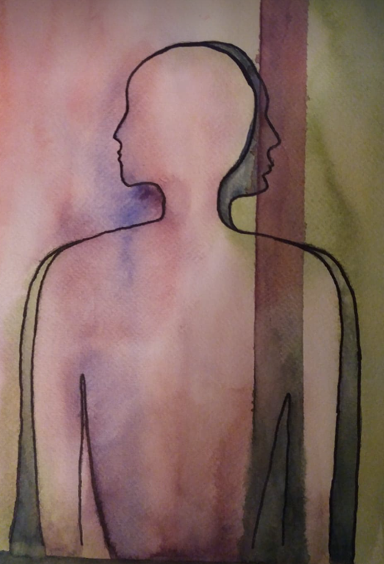
Hva er et etisk dilemma?
En situasjon uten optimale handlingsalternativer
Har dere opplevd etiske dilemmaer i jobbsammenheng tidligere?
Bilde: KoKom
Notes:
Stikkord til undervisningen:
De etiske utfordringene oppstår når ulike verdier er truet, eller vi kommer opp i situasjoner hvor ingen av handlingsalternativene fremstår som gode/optimale.
Vi blir tvunget til å velge det minste av ulike dårlige alternativer/onder. Dette kalles et etisk dilemma.
Spør om noen av deltakerne vil dele eksempler på etiske dilemmaer de selv har opplevd tidligere i jobbsammenheng.
Foreleser kan med fordel ha et eget eksempel på lur – hvis deltakerne ikke kommer på eksempler.

Slide 8
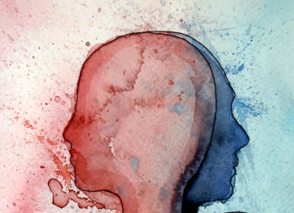
Ulike utfordrende situasjoner
Etiske utfordringer – f.eks. pasienten ønsker ikke hjelp
Juridiske utfordringer – f.eks. tvang
Medisinskfaglige – f.eks. samtykkekompetanse
Sammensatte problemstillinger
Bilde: KoKom
Notes:
Stikkord til undervisningen:
I tillegg til etiske utfordringer kan vi møte på både ulike juridiske og medisinskfaglige problemstillinger.
Juridiske utfordringer omtales i egne timer om Myndighetskrav i grunnkurset.
Disse kan også opptre samtidig, da har vi sammensatte problemstillinger.
Nyttig bakgrunnsstoff:
Webinar om vurdering av samtykkekompetanse, okt.23: Webinar om samtykkekompetanse - KoKom

Slide 9
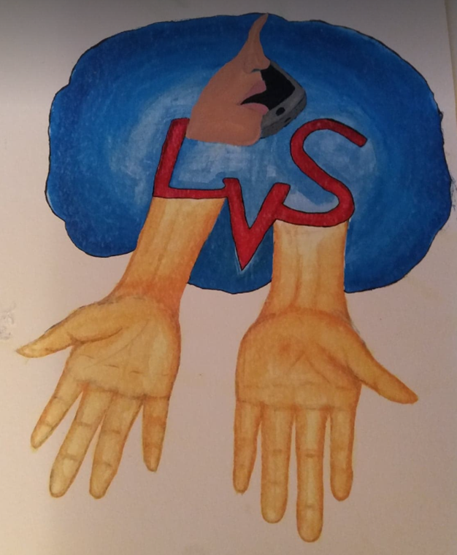
Felles grunnlag
Yrkesetiske retningslinjer
Verdier og visjoner
«Grunnverdiene for medisinsk nødmeldetjeneste er
nærhet, likhet, fellesskap og trygghet» NOU 2015: 17
Bilde: KoKom
Notes:
Stikkord til undervisningen:
De aller fleste arbeidsplasser har egne visjoner og definerte verdier.
Spør deltakerne: Kjenner dere til hvilke som gjelder på deres arbeidsplass?
(Her bør kursholder kjenne til og nevne visjon og verdier fra egen arbeidsplass)

Slide 10
Grunnleggende etiske prinsipper
1. Prinsippet om velgjørenhet
2. Prinsippet om å ikke skade
3. Respekt for autonomi (selvbestemmelse)
4. Prinsippet om rettferdighet
+ Fagkyndighetsprinsippet
Notes:
Stikkord til undervisningen:
Innen helsetjeneste-etikk har det de siste årene blitt fremhevet fire grunnleggende etiske prinsipper som bør ligge til grunn i alt helsearbeid og behandling (les pkt. 1-4)
Medisinsk nødmeldetjeneste i Norge er basert på fagkyndighetsprinsippet som innebærer at publikum ved henvendelse skal sikres direkte kontakt med helsefaglig personell (Norsk Indeks for Medisinsk Nødhjelp, 4. utgave 2018, kap. 40.2)

Slide 11
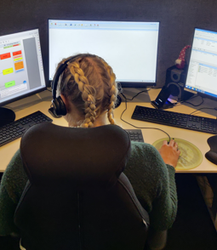
Portvokteren
I AMK
- må/bør pasienten ha ambulanse eller ikke?
I legevaktsentralen (LVS)
– må/bør pasienten tilsees av lege?
Bilde: KoKom
Notes:
Stikkord til undervisningen:
«Portvokterfunksjonen» er en utfordring som de fleste operatører vil kjenne på.
For operatører i AMK blir utfordringen å vurdere om pasienten må/bør ha ambulanse eller ikke.
I legevaktsentraler (LVS) er hovedutfordringen å vurdere om pasienten trenger å tilsees av lege.
Nyttig bakgrunnsstoff:
En studie av norske legevaktsykepleiere viser at sykepleierne vil kalle seg serviceytere, samtidig som de beskriver en virkelighet der de fungerer som portvoktere.
(Fra: Lindberg, B.H. et al, 2021, Phone triage nurses’ assessment of respiratory tract infections – the tightrope walk between gatekeeping and service providing. A qualitative study (tandfonline.com))

Slide 12
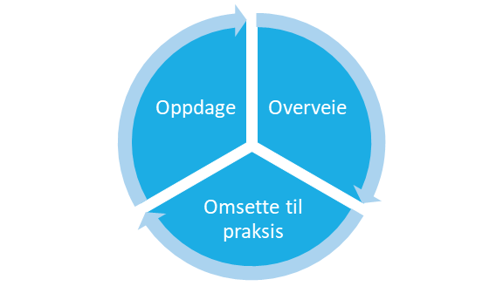
Etisk kompetanse – «De tre O-er»
Notes:
Stikkord til undervisningen:
En operatør må både kunne oppdage/identifisere etiske utfordringer, overveie ulike handlingsalternativer og være i stand til å omsette den valgte løsning i praksis.
For at det skal bli lettere å huske de ulike komponentene i etisk kompetanse vises her figuren "De tre O-er": Oppdage etiske utfordringer, Overveie handlingsalternativer ved hjelp av refleksjon og Omsette til praksis

Slide 13
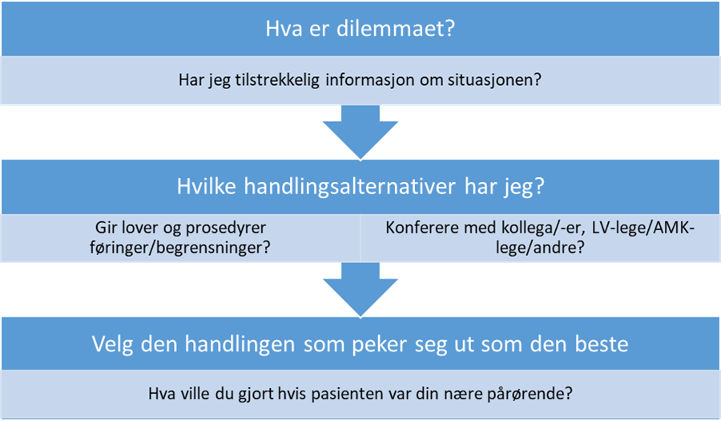
Etisk refleksjon - minimumsmodellen
Notes:
Stikkord til undervisningen:
De fleste modeller for etisk refleksjon krever både god tid og tilrettelegging for å gjennomføre.
Her er en forenklet modell som kan være aktuell for telefonoperatører som må ta raske avgjørelser.
En kort refleksjon vil uansett være mye bedre enn at operatørene handler på ren impuls eller magefølelse.
Trykk frem animasjon (rød boks): Grundig kartlegging er viktig i alle krevende situasjoner
Tilgjengelig informasjon og ulike detaljer i den enkelte situasjon vil være avgjørende for hvilket beslutningsgrunnlag operatøren tar sitt valg på.
Utfordringene inneholder ulike typer og grader av etiske dilemmaer.
Utfordringene kan også oppleves ulikt fra operatør til operatør.
Vi skal videre se på noen ulike etiske dilemmaer som kan oppstå.

Slide 14
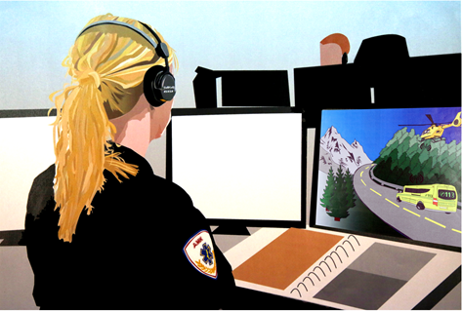
1. Når pasienten ikke vil ha hjelp
Pasienten vil ikke ha ambulanse eller komme til legevakt, men bør utfra utspørring i beslutningsstøtteverktøyet som benyttes
Eksempel:
Eldre mann du mistenker kan ha lungebetennelse (kona ringer), og han roper i bakgrunnen at han ikke vil ha hjelp
• Hva sier du og hva gjør du?
Illustrasjon: Theo Bakkeby Høiseth
Notes:
Stikkord til undervisningen:
Be kursdeltakerne lese casen.
Still deretter spørsmålet til gruppen og be om innspill.
Utfordringen er at det ikke er noen fasit.
God kommunikasjon og god kartlegging er helt nødvendig for å kunne gjøre gode vurderinger og finne gode løsninger sammen med innringer/pasient.

Slide 15
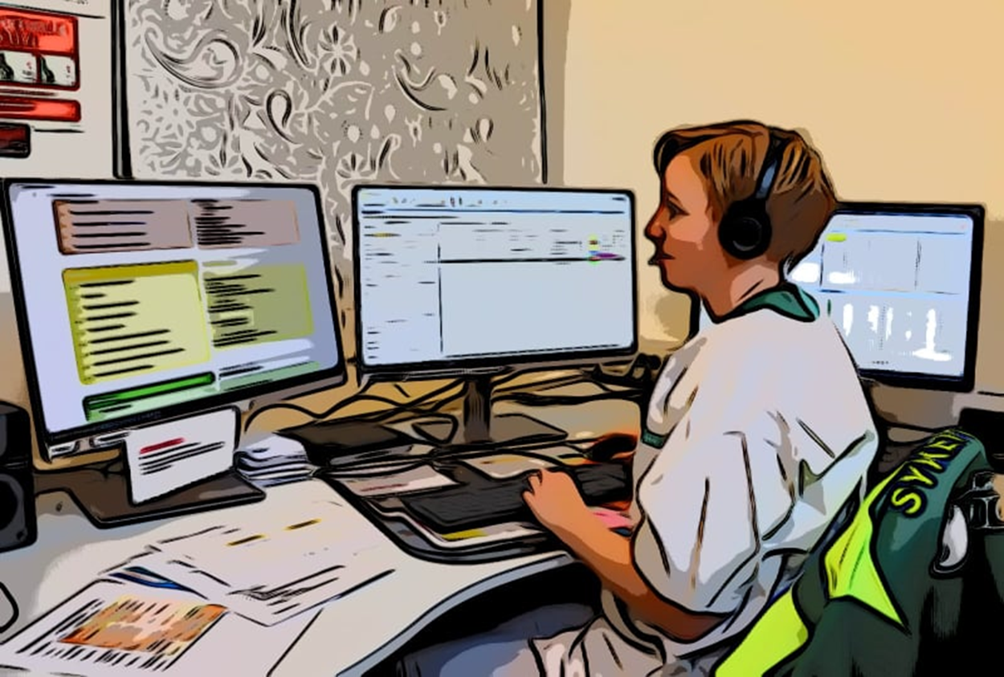
2. Lite/manglende opplysninger
Deprimert pasient som har uttrykt tanker om å ikke orke mer og telefon-samtalen bryter
Ingen tar telefonen når du ringer tilbake
Bør man sende noen raskest mulig eller kan man forsøke å oppnå kontakt litt senere?
Bilde: KoKom
Notes:
Still spørsmålet til gruppen og be om innspill.

Slide 16
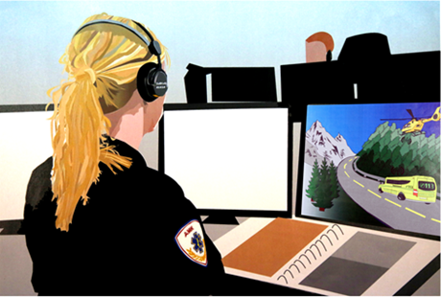
3. Bruk av tvang?
Foreldre ringer og sier sønnen på 20 år har kommet hjem tydelig ruset og opprørt
Nå har han låst døra til rommet sitt og de hører dunkelyder (tror han dunker hodet i veggen)
Han nekter å åpne døra
Hva sier du?
Hvilke tiltak er aktuelle å iverksette i denne situasjonen?
Illustrasjon: Theo Bakkeby Høiseth
Notes:
Still spørsmålet til gruppen og be om innspill.

Slide 17
4. Misbruk av systemet?
Enkelte innringere kan ta hyppig kontakt, oppgi ulike problemstillinger som virker mer eller mindre sannsynlige og kan generere mye ressursbruk, også fra andre nødetater
Hva gjør du når du ikke tror på det innringer sier?
Bilde: KoKom
Notes:
Still spørsmålet til gruppen og be om innspill.
Hva hvis du som operatør selv tar feil?

Slide 18
Case
En pasient ringer 113 for fjerde gang på din vakt fordi han sliter med depresjon og selvmordstanker. Han oppga i forrige samtale ingen konkrete planer om å ta livet sitt. Du har allerede satt ham direkte over til sykepleier på legevakta to ganger.
Pasienten venter på å få snakke med lege, men legen har ikke ringt tilbake enda. Han er utålmodig, høyrøstet og ufin mot deg. Så roper han: «Nå er det faen meg nok! Hvis jeg er død i morgen er det din skyld!», og slenger på røret.
Hva velger du som AMK-operatør å gjøre?
Hva kan LV- operatør gjøre om denne kommer enda en gang fra AMK?
Bilde: KoKom
Notes:
Stikkord til undervisningen:
Animasjon i grønn boks: Still spørsmålene – et av gangen - og be om innspill.
Forslag til svar:
Hva velger du som AMK-operatør å gjøre?
Empatisk tilnærming
Beklage at det tar tid å få snakke med lv-lege
Få bekreftet at han ikke har skadet seg / mer konkrete planer nå
Sette over til legevakt og forklare at situasjonen har eskalert for pas., eller
Sette over til legevakt med pasienten i konferanse (her er det ulike løsninger – hva mener dere er best?)
Hva kan LV- operatør gjøre om denne kommer enda en gang fra AMK.
Fortsatt samtale med sykepleier
Sette i direkte konferanse med lege
Be/tilby pasienten komme til legevakt nå

Slide 19
Spørsmål til refleksjon med kollegaer
i etterkant av etiske utfordringer:
Hva var dilemmaet/hva måtte jeg velge mellom?
Hvilke verdier sto på spill?
Hvilke følelser vekket situasjonen hos meg?
Hvilke handlingsalternativer hadde jeg?
Har jeg vært borti liknende situasjon tidligere?
Hvilken handling tenker gruppa ville vært den beste og hvorfor?
Notes:
Stikkord til undervisningen:
Operatøren må selv ta ansvar for at aktuelle hendelser blir gjennomgått i etterkant ved hjelp av refleksjon sammen med kollega/-er, fagutvikler eller leder.
Det er et ledelsesansvar å sette etisk refleksjon i system som en del av kvalitetsarbeidet.
Refleksjon kan også bidra til at operatørene blir bevisst hvordan egne «skjulte verdier» og «triggere», som spontane følelser, antakelser og tidligere erfaringer kan være med å påvirke de ulike avgjørelsene.

Slide 20
Oppsummering
Alternativ 1
For/imot
Alternativ 2
Fakta
For/imot
Prosedyre?
Fakta
Kan du konferere med noen?
Hva hvis dette var din pårørende?
Verdier og prinsipper
Lover og forskrifter
Notes:
Stikkord til undervisningen:
Denne figuren illustrerer hovedbudskapet i det vi har snakket om i denne timen.

Slide 21
… har vi nådd målet med emnet?
Kursdeltaker skal kunne:
nevne noen vanlige etiske dilemmaer i medisinsk nødmeldetjeneste
forklare en fremgangsmåte for hvordan ulike etiske utfordringer bør håndteres
Bilde: KoKom
Notes:
Oppsummering i gruppen.
Noen som har spørsmål til slutt?

Slide 22
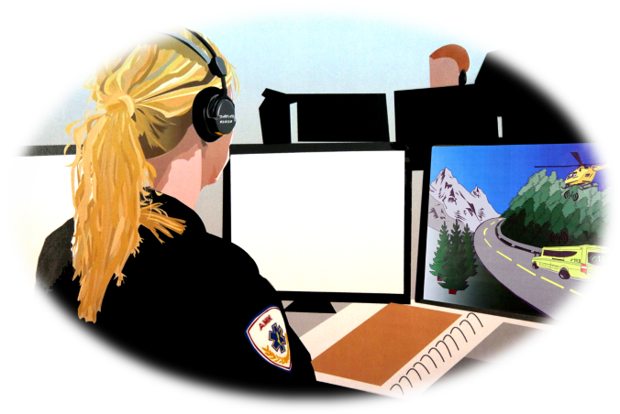
Har du innspill?
Ta kontakt på post@kokom.no
Referanser og aktuell litteratur: Se emnebeskrivelser for grunnkurset
Illustrasjoner: KoKom, Colourbox og Adobe stock
Bilde: Theo Bakkeby Høiseth
Notes:
Kompetanseplan med emnebeskrivelser og sjekklister finner du på kokom.no

